Slide 1
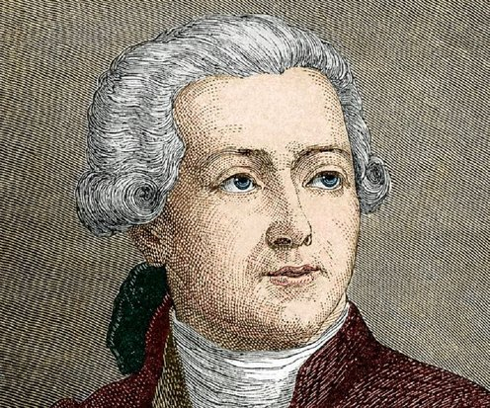
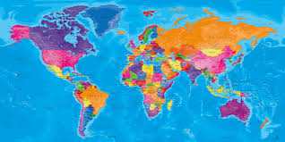
Nom: Antoine Lavoisier nationalité: français période de temps: 1743-1794 découverte: oxygène-carbone-azote-silicium

